Slide 1
Федеральный методический центр по финансовой грамотности системы общего и среднего профессионального образования
Контракт «Содействие в создании кадрового потенциала учителей, методистов, администраторов образовательных организаций в области финансовой грамотности, а также эффективной инфраструктуры по поддержке их деятельности по распространению финансовой грамотности» №FEFLP/QCВS-2.5
Электронное пособие в схемах
«Системно-деятельностный подход к организации процесса обучения основам финансовой грамотности»
часть I
Под общей редакцией Н.И. Берзона и П.К. Бондарчука
Москва, 2016

Slide 2
Авторский коллектив
Лавренова Е.Б., кандидат педагогических наук – раздел 1 «Повышение финансовой грамотности обучающихся как социально-педагогическая проблема»;
Шалашова М.М., доктор педагогических наук – раздел 2 «Системно-деятельностный подход к организации процесса обучения основам финансовой грамотности»;
Новожилова Н.В., кандидат педагогических наук, доцент, заслуженный учитель Российской Федерации – раздел 3 «Особенности проектной деятельности слушателей: задачи, содержание, организация»;
Самохина А.К., кандидат педагогических наук – раздел 4 «Интерактивные методики обучения финансовой грамотности в образовательных организациях общего и среднего профессионального образования».

Slide 3
Оглавление
Введение ……………………………………………………………………………………… 4
Раздел 1 Повышение финансовой грамотности обучающихся как социально-педагогическая проблема ……………………………………………………………………………………….. 5
Вопросы для самоконтроля и рекомендуемая литература по разделу…………………. 28
Раздел 2 Системно-деятельностный подход к организации процесса обучения основам финансовой грамотности …………………………………………………………………….. 30
Вопросы для самоконтроля и рекомендуемая литература по разделу………………..... 58
Раздел 3 Особенности проектной деятельности слушателей: задачи, содержание,
организация …………………………………………………………………………………… 60
Вопросы для самоконтроля и рекомендуемая литература по разделу…………………. 80
Раздел 4 Интерактивные методики обучения финансовой грамотности в образовательных организациях общего и среднего профессионального образования………….………… 82
Вопросы для самоконтроля и рекомендуемая литература по разделу…………………. 107

Slide 4
Введение
Коллектив авторов подготовил данное пособие на основе проведения занятий по программе повышения квалификации педагогов «Содержание и методика преподавания курса финансовой грамотности различным категориям обучающихся» с учетом системно-деятельностного подхода к организации обучения основам финансовой грамотности в образовательных организациях общего и среднего профессионального образования.
Пособие предназначено для педагогов, прошедших курсы повышения финансовой грамотности.

Slide 5
Раздел 1. Повышение финансовой грамотности обучающихся как социально-педагогическая проблема
1.1. Проект «Содействие повышению финансовой грамотности населения и развитию финансового образования в РФ»
1.2. Особенности УМК по финансовой грамотности разработанных в рамках Проекта.
1.3. Деятельностный подход к организации процесса обучения основам финансовой грамотности.

Slide 6
Направления реализации Проекта
Компонент 1 "Разработка стратегии повышения финансовой грамотности, мониторинг и оценка уровня финансовой грамотности и защиты прав потребителей»
Компонент 2 "Создание потенциала в области финансовой грамотности»
Региональный подкомпонент (Алтайский, Краснодарский, Ставропольский края, Томская, Архангельская, Калининградская, Волгоградская, Саратовская области, республика Татарстан).
Компонент 3 "Разработка и реализация образовательных программ и информационных кампаний по повышению финансовой грамотности"
Компонент 4 "Совершенствование защиты прав потребителей"

Slide 7
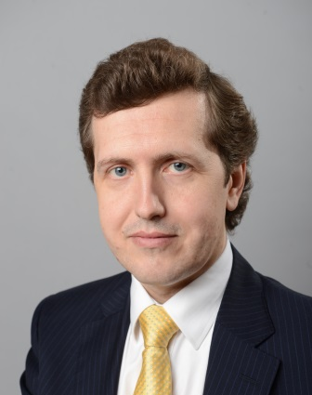
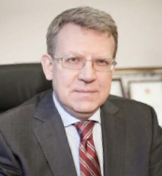
ПРОЕКТ МИНФИНА РОССИИ И ВСЕМИРНОГО БАНКА
«СОДЕЙСТВИЕ ПОВЫШЕНИЮ УРОВНЯ ФИНАНСОВОЙ ГРАМОТНОСТИ НАСЕЛЕНИЯ И РАЗВИТИЮ ФИНАНСОВОГО ОБРАЗОВАНИЯ В РОССИЙСКОЙ ФЕДЕРАЦИИ»
ЦЕЛЬ ПРОЕКТА
СТАРТ ПРОЕКТА: 29.07.2011 г.
Формирование разумного финансового поведения и ответственного отношения российских граждан к личным финансам, повышение эффективности защиты их интересов как потребителей финансовых услуг.
РУКОВОДСТВО ПРОЕКТА
А.А. Бокарев Директор Проекта
А.Л. Кудрин Председатель Экспертного совета Проекта Минфина России
по финансовой грамотности

Slide 8



ПРОЕКТ МИНФИНА РОССИИ И ВСЕМИРНОГО БАНКА
«СОДЕЙСТВИЕ ПОВЫШЕНИЮ УРОВНЯ ФИНАНСОВОЙ ГРАМОТНОСТИ НАСЕЛЕНИЯ И РАЗВИТИЮ ФИНАНСОВОГО ОБРАЗОВАНИЯ В РОССИЙСКОЙ ФЕДЕРАЦИИ»
ОСНОВНЫЕ НАПРАВЛЕНИЯ РЕАЛИЗАЦИИ ПРОЕКТА
Разработка стратегии повышения финансовой грамотности, мониторинг и оценка уровня финансовой грамотности населения.
Создание кадрового потенциала в области повышения финансовой грамотности населения.
Образовательные программы и информирование населения.
Совершенствование защиты прав потребителей финансовых услуг.
НА КОГО НАЦЕЛЕН ПРОЕКТ

Slide 9

РЕАЛИЗАЦИЯ ПРОЕКТА:
ОБРАЗОВАТЕЛЬНОЕ НАПРАВЛЕНИЕ
17
>8000
учебно-
методических комплектов
человек участвовали в апробации
Создано 17 учебно-методических комплектов
(83 книги) для школ (со 2 по 11 класс), воспитанников детских домов и учащихся школ-интернатов, а также для учебных заведений среднего профессионального образования.
Комплекты включают учебные пособия для учеников, материалы для учителей и родителей.
Комплекты были направлены в регионы и прошли успешную апробацию в 5 регионах на базе 131 образовательной организации. Участвовали
200 педагогов, 5 тыс. детей, 3 тыс. родителей.
По результатам апробации пособия будут доработаны,
и тираж в 6 млн книг будет направлен в регионы Российской Федерации.
>>
Материалы доступны для свободного скачивания на сайте Минфина России: http://www.minfin.ru/ru/om/fingram/directions/programs/

Slide 10
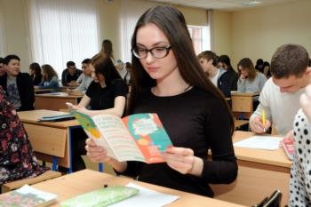
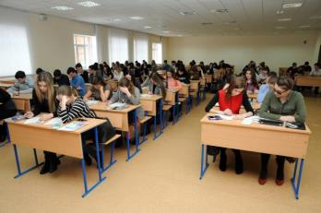
РЕАЛИЗАЦИЯ ПРОЕКТА:
КАДРОВЫЙ ПОТЕНЦИАЛ
На базе ведущих вузов (МГУ, НИУ ВШЭ, РАНХиГС, Финансовый университет) созданы Федеральные методические центры и сеть Региональных методических центров. Сформирован кадровый состав, разработаны программы повышения квалификации.
Будут подготовлены:
  4 000 консультантов для обучения взрослых;
  более 20 000 педагогов и методистов;
  5 000 преподавателей вузов повысят квалификацию.
На данный момент в Проекте уже подготовлено
900 тьюторов в области повышения финансовой грамотности взрослого населения, включая представителей финансовых организаций, вузов, библиотек и др.

Slide 11
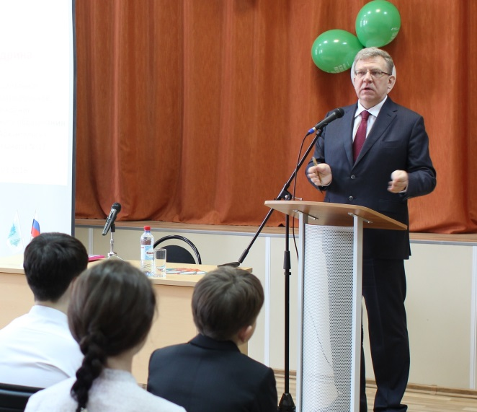
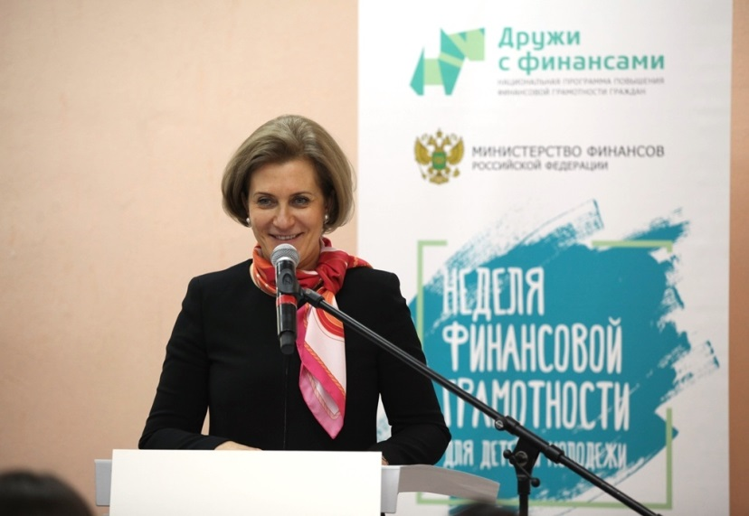
ВСЕРОССИЙСКАЯ НЕДЕЛЯ ФИНАНСОВОЙ ГРАМОТНОСТИ ДЛЯ ДЕТЕЙ И МОЛОДЕЖИ 2016
  Алексей Кудрин
  провел открытый урок по финансовой грамотности для архангельских школьников и прочитал лекцию
  для студентов САФУ
  Анна Попова,
  руководитель Роспотребнадзора,
  провела открытый урок
  по финансовой грамотности
  в московской школе
  Дата: 19.03.2016
  Дата: 16.03.2016

Slide 12
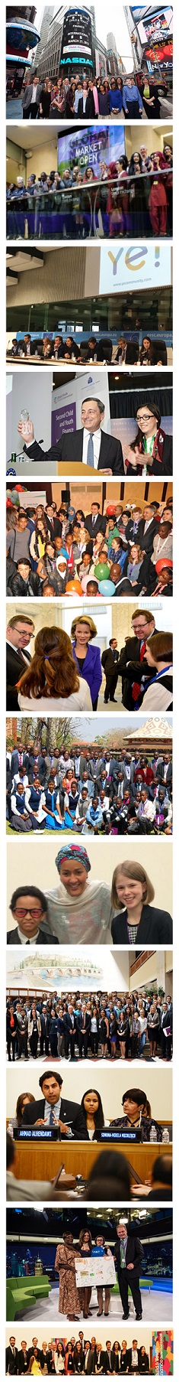


ВСЕРОССИЙСКАЯ НЕДЕЛЯ ФИНАНСОВОЙ ГРАМОТНОСТИ ДЛЯ ДЕТЕЙ И МОЛОДЕЖИ 2016
Россия, благодаря высоким показателям, достигнутым во время Недели финансовой грамотности, стала одной из трех стран, представлявших результаты в рамках Саммита Международной организации по финансам для детей
и молодежи, который проходил 28–29 июня 2016 года в Бухаресте.
Саммит – крупнейшее международное мероприятие, посвященное вопросам повышения финансовой грамотности детей и молодежи, объединяющее экспертов из более чем 140 стран мира. 4-й саммит собрал регуляторов, представителей органов государственной власти, образовательных организаций и финансовых институтов с целью определения глобальной стратегии развития финансового образования.
СТРАНА
ОРГАНИЗАЦИЙ
МЕРОПРИЯТИЙ
ВЗРОСЛЫХ
ДЕТЕЙ И МОЛОДЕЖИ
СУММАРНЫЙ МЕДИА ОХВАТ АУДИТОРИИ

Slide 13


СОЗДАНИЕ ОБЩЕНАЦИОНАЛЬНОЙ ПЛАТФОРМЫ – ПОРТАЛА
Создан и функционирует сайт Проекта «вашифинансы.рф».
Открыты страницы в социальных сетях (Facebook, Одноклассники, Вконтакте, Twitter, Instagram), а также Youtube-канал Проекта.
Запущен сайт хочумогузнаю.рф, где собрана вся информация о правах потребителей финансовых услуг, законодательная база, интерактивные материалы для самостоятельного изучения правил пользования такими услугами.
На их основе создается национальный информационно-образовательный портал для населения.
13

Slide 14
НАЦИОНАЛЬНАЯ СТРАТЕГИЯ
Подготовлен проект Национальной стратегии, которая станет основой для скоординированной государственной политики в области повышения финансовой грамотности на пять лет.
!
Создана и работает Межведомственная Рабочая группа
по разработке Национальной стратегии, в которую вошли представители:
  Министерства финансов Российской Федерации,
  Центрального Банка Российской Федерации,
  Министерства образования и науки Российской Федерации,
  Федеральной службы по надзору в сфере защиты прав потребителей и благополучия человека (Роспотребнадзор),
  Пенсионного фонда Российской Федерации.

Slide 15
Структура УМК
1. Учебная программа
2. Материалы для обучающихся (учащиеся, студенты СПО, воспитанники детских домов и школ-интернатов).
3. Методические рекомендации для учителя (преподавателя).
4. Материалы для родителей.
5. Контрольные измерительные материалы
(будет: рабочая тетрадь).

Slide 16
УМК по целевым группам
ОСНОВНЫЕ УМК:
УМК для 2-4 классов
(отд. пособия для 2, 3, 4 кл.);
УМК для 5-7 классов
(отд. пособия для 5-6 и 7 кл.);
УМК для 8-9 классов
(отд. пособия для 8 и 9 кл.);
УМК для 10-11 классов;
УМК для СПО;
УМК для детских домов
и школ-интернатов;
ДОПОЛНИТЕЛЬНЫЕ УМК по всему курсу:
УМК для 8-9 классов (экономический профиль);
УМК для 10-11 классов (экономический профиль,
УМК для 10-11 классов (математический профиль);
МОДУЛИ ПО ТЕМАМ:
«Банки»
«Собственный бизнес»
«Финансовые риски»

Slide 17
Особенности целей образования и содержания УМК
1. Рамка финансовых компетенций для учащихся школьного возраста:
знание и понимание;
умения и поведение;
личностные характеристики и установки.
2. Концепция структуры и содержания вариативной дополнительной образовательной программы и учебно-методических материалов:
базовые понятия и знания;
личностные характеристики и установки;
умения;
компетенции.

Slide 18
Пример целей образовательной деятельности на занятиях
понятия и знания | понимание | умения | компетенции
Человеческий капитал; знание факторов, влияющих на размер дохода | Влияния образования на последующую карьеру и на личные доходы | Читать диаграммы, графики, иллюстри-рующие структуру доходов | соотносить вклад в образование и последующий личный доход; - сравнивать различные профессии и сферы занятости для оценки потенциала извлечения дохода

Slide 19
Методологическая основа – системно-деятельностный подход
Определен в ФГОС общего образования как методологическая основа, следовательно, заданы конечные результаты образовательной деятельности:
Личностные
Метапредметные
предметные

Slide 20
Требования к результатам
(на примере 10-11 кл.)
Личностные результаты:
сформированность мировоззрения, соответствующего современному уровню развития науки и общественной практики, осознание своего места в поликультурном мире;
сформированность основ саморазвития и самовоспитания;
готовность и способность к самостоятельной, творческой и ответственной деятельности;
осознанный выбор будущей профессии и возможностей реализации собственных жизненных планов;
отношение к профессиональной деятельности как возможности участия в решении личных, общественных, государственных, общенациональных проблем.

Slide 21
Требования к результатам
Метапредметные результаты:
умение самостоятельно определять цели деятельности и составлять планы деятельности; выбирать успешные стратегии в различных ситуациях;
владение навыками познавательной, учебно-исследовательской и проектной деятельности, навыками разрешения проблем; способность и готовность к самостоятельному поиску методов решения практических задач;
умение самостоятельно оценивать и принимать решения.

Slide 22
Основные положения системно-деятельностного подхода
Основой психического развития человека выступают качественные изменения в социальной ситуации.
Социальные новообразования (ценности, знания, умения) формируются в ходе осуществления определенной деятельности.
Деятельность – это система, включающая мотивы, цели, способы, действия, исходный материал и конечный продукт.
Формирование и развитие умственного действия предполагает осуществление рефлексии его способа.
Всеобщими моментами психического развития служат его обучение и воспитание.

Slide 23
Деятельностное содержание образования
Система понятий, являющаяся теоретическим отражением финансово-экономической действительности.
Совокупность способов деятельности, позволяющих успешно действовать в современном обществе, решать финансовые задачи.

Slide 24
Педагогические принципы, на которых строится обучение
Ученик выступает в качестве субъекта деятельности.
Учащиеся вводятся в проблемные ситуации.
Учащиеся включаются в решение практических задач.
Осуществление коллективной и индивидуальной рефлексии собственной деятельности.

Slide 25
Методика обучения
ШАГ 1: Предъявление практической задачи.
ШАГ 2: Анализ практической задачи.
ШАГ 3: Постановка учебной задачи.
ШАГ 4:Освоение учебного материала (решение учебной задачи).
ШАГ 5:Решение практической задачи.
ШАГ 6: Рефлексия.

Slide 26
Формы занятий
Лекция-беседа
Семинар
Практикум
Учебная игра
Занятие-презентация учебных достижений

Slide 27
Занятие-презентация учебных достижений
устный опрос;
викторина;
конкурс;
творческий отчет;
защита проекта;
защита исследовательской работы;
решение кейсов;
решение практических задач;
выполнение тематических заданий.

Slide 28
Вопросы для самоконтроля
Цели образовательной деятельности на занятиях.
Основные положения системно-деятельностного подхода в обучении финансовой грамотности.
Педагогические принципы обучения финансовой грамотности.
Методика обучения финансовой грамотности.
Основные формы обучения финансовой грамотности.
Виды презентаций учебных достижений.

Slide 29
Рекомендуемая литература
1. Федин, C. Н. Финансовая грамотность: материалы для учащихся. 2, 3 классы общеобразоват. орг. В 2-х частях./ С. Н. Федин. — М.: ВИТА-ПРЕСС, 2014.
2. Гловели Г.Д. Финансовая грамотность: Материалы для учащихся (4 класс). — М.: ВИТА-ПРЕСС, 2014.
3. Корлюгова, Ю. Н. Финансовая грамотность: методические рекомендации для учителя. 2–4 классы общеобразоват. орг. / Ю. Н. Корлюгова. — М.: ВИТА-ПРЕСС, 2014.
4. Вигдорчик Е., Липсиц И., Корлюгова Ю. Финансовая грамотность. 5—7 классы: методические рекомендации для учителя. — М.: ВИТА-ПРЕСС, 2014.
5. Липсиц, И. В. Финансовая грамотность: материалы для учащихся. 8–9 классы общеобразоват. орг. / И. В. Липсиц, О. И. Рязанова. — М.: ВИТА-ПРЕСС, 2014.

Slide 30
Раздел 2. Системно-деятельностный подход к организации процесса обучения основам финансовой грамотности: сущность и технологии.

Slide 31
СИСТЕМНО-ДЕЯТЕЛЬНОСТНЫЙ ПОДХОД
проектирование цели, результатов в виде системы ключевых задач, направленных на развитие обучающегося, его самостоятельную познавательную деятельность
обоснование не только способов действий, которые должны быть сформированы в учебном процессе, но и содержания обучения в их взаимосвязи
выделение основных результатов обучения и воспитания как достижение личностного развития учащихся

Slide 32

Основная задача
начальной и основной школы
«...формирование основ умения учиться и способности к организации своей деятельности –
умение принимать, сохранять цели и следовать им в учебной деятельности, планировать свою деятельность, осуществлять ее контроль и оценку, взаимодействовать с педагогом и сверстниками в учебном процессе...»
формирование культуры жизнедеятельности, в том числе в вопросах финансовой грамотности

Slide 33
Изменения в образовательном процессе
при переходе к “деятельностной”
парадигме
“ЗНАНИЕВАЯ”
“ДЕЯТЕЛЬНОСТНАЯ”
Ориентация учебного процесса
Освоение инварианта содержания
Формирование способности к решению учебных задач
Задачи образовательного процесса
“УЧУ ПРЕДМЕТУ”
Передача “готового” знания с акцентом на его отработку в ходе индивидуальной работы.
Ориентация на уровень восприятия “среднего” ученика.
“Предметность”
“Развиваю ученика”
Вовлечение учащихся в осознанную учебную деятельность. Индивидуальная и групповая формы работы. Дифференциация требований.
Интеграция, перенос знаний
33
Notes:
33

Slide 34
Показатели достижения
ФГОС
Овладение метапредметными умениями
и предметными знаниями
метапредметные:
саморегуляция
коммуникация
познавательная
деятельность
предметные:
освоение системы знаний
преобразование, применение
и самостоятельный поиск
знаний
  способность к решению задач:
  учебно-познавательных
  учебно-практических
  проектно –исследовательских
6
Notes:
34

Slide 35
Учебно-познавательные задачи
  НА ФОРМИРОВАНИЕ УМЕНИЙ:
  применения стандартных алгоритмов и процедур;
  выявления и осознания сущности и особенностей изучаемых объектов, создания и использования моделей изучаемых объектов;
  выявления и анализа существенных и устойчивых связей и отношений между объектами и процессами;
  самостоятельного приобретения, переноса и интеграции знаний
7

Slide 36
Учебно-практические задачи
  на формирование умений :
  решения проблемных ситуаций, в том числе в ситуации неопределенности;
  сотрудничества ( совместной работы с разделением ответственности за конечный результат);
  развёрнутой коммуникации ( создания письменного или устного текста-высказывания);
  рефлексии (анализ собственной учебной деятельности)
8

Slide 37
Что должно измениться?
ЦЕЛЕВЫЕ УСТАНОВКИ | формирование обобщенных способов действий, компетенций обучающихся
СОДЕРЖАНИЕ ОБРАЗОВАНИЯ | интегрированные и практико-ориентированные представления о мире
ДЕЯТЕЛЬНОСТЬ ПЕДАГОГА И ОБУЧАЮЩИХСЯ | сотрудничество, сотворчество, совместный поиск новых знаний
ПЕДАГОГИЧЕСКИЕ ТЕХНОЛОГИИ | личностно – ориентированное обучение развивающее обучение

Slide 38
Одни из..
Технология полного усвоения знаний. Способности ученика определяются и развиваются при оптимально подобранных условиях. Задача- создать условия для развитяи каждого обучающегося. Технология модульного обучения. Парацентрическая технология. | Технология разноуровнего обучения. (Различение по времени, необходимому ученику для усвоения учебного материала). Организационная модель: 1) Комплектование классов однородного состава с начального этапа обучения в школе на основе диагностики характеристик личности и уровня овладения умениями. 2) внутриклассная дифференциация в среднем звене. 3) профильное обучение в основной школе и старших классах.

Slide 39
«Парацентрическая технология» - обучение в парах со средствами обучения при помощи методических инструкций, с последующим выходом на контроль собеседование с педагогом.

Slide 40
Средства обучения:
специально разработанные учебные тексты с заданиями
учебные пособия
задачники
учебники
таблицы
видеоматериалы
электронные пособия
дидактические карточки

Slide 41
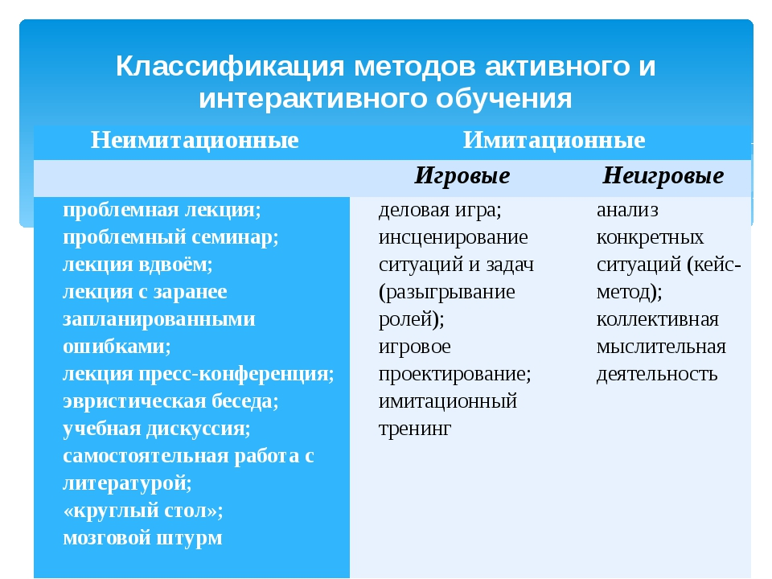

Slide 42

Что нужно учитывать при ОБУЧЕНИи
Младших школьников ?
познавательный интерес формируется с помощью
игровых и эмоциональных приемов--- игровые технологии обучения
преобладает наглядно-образное мышление, непроизвольное внимание----использование средств визуализации

Slide 43

Что важно учитывать в старших классах?
ведущая деятельность – учебно-профессиональная
внутренний мотив – ориентация на результат (самореализация)
готовность к проектированию собственной учебной деятельности

Slide 44
Основные задачи в старшей школе
переход от учебных действий к форме учебного исследования, направленность на самостоятельный познавательный поиск, организацию учебного сотрудничества, построению жизненных планов
условие: использование ситуаций учебно-проектного типа

Slide 45
Педагогические условия достижения
поставленных задач
ситуации поиска новых способов действия преобладают над ситуациями сообщения знаний в готовом виде
преобладает совместно-распределенная форма деятельности
обучающиеся владеют средствами самооценки и самоконтроля

Slide 46
Основная задача учителя
!
Создание и организация условий,
инициирующих учебное действие!
Инструментарий – УЧЕБНАЯ СИТУАЦИЯ и УЧЕБНОЕ ЗАДАНИЕ
Notes:
46
46

Slide 47
Чем определяются особенности
учебного задания?
Содержанием планируемых результатов:
  составом учебных действий
  учебным материалом
Форматом задания
Критериальной частью оценки выполнения
Notes:
47

Slide 48
Система заданий
ЦЕННОСТНО-СМЫСЛОВЫЕ УСТАНОВКИ – по мере возможности для каждой темы
СОТРУДНИЧЕСТВО, РАЗРЕШЕНИЕ ПРОБЛЕМ, САМОРЕГУЛЯЦИЯ – рекомендуемо для каждой темы
СОТРУДНИЧЕСТВО, КОММУНИКАЦИЯ, ИКТ, САМОСТОЯТЕЛЬНОЕ ПОПОЛНЕНИЕ И ИНТЕГРАЦИЯ ЗНАНИЙ – до 30% - 40% заданий для каждой темы

Slide 49
Ценностно-смысловые установки
Наличие или отсутствие ценностно-смысловых установок проявляется в ценностно-эмоциональном компоненте:
в наличии позитивного или негативного отношения к существующим и известным нормам поведения
в принятии или неприятии этих норм

Slide 50
Возможности задания
данного типа
выразить свою позицию/ценностное суждение
    разделив предложенные формулировки или противопоставив им свою
    оценив степень своего согласия/несогласия с предложенными формулировками
    прямо сформулировав свою позицию
  аргументировать свою позицию, оценку и/или
  свой выбор

Slide 51
Возраст: 5-9 классы ( УМК)
• Готовы ли вы много сил и времени тратить на собственное образование, чтобы иметь высокую зарплату в будущем?
•Нужно ли жертвовать личными расходами в ущерб общесемейным расходам?
• Что делать, если доходы моей семьи не позволяют купить мне новый телефон (компьютер и др.)?

Slide 52
Формат задания на сотрудничество
Групповое или парное, что требует:
  совместной работы обучающихся, в том числе – принятия согласованных решений:
    о требованиях к заданию
    о способах выполнения задания
    о распределении обязанностей
  разделения ответственности за конечный результат, осуществление взаимного контроля
  создания общего продукта из взаимосвязанных частей

Slide 53
Начальная школа. ( УМК)
Мини-исследование.
Пластиковые карты.
Понаблюдайте в течение недели, в каких случаях ваши родители расплачиваются пластиковыми картами, а в каких — наличными деньга- ми. Результаты наблюдений представьте в виде таблицы.
Банки моего района
Выясните, какие банки находятся в районе вашего дома. Найдите в
Интернете сайты этих банков, а на них условия, которые они предлагают вкладчикам. Вклады могут отличаться по размеру, сроку и величине процентов. Полученную информацию представьте в виде таблицы. Попробуйте понять, от чего зависит величина процентов.

Slide 54
Формат задания
по разрешению проблем
  наличие проблемы, требующей самостоятельного принятия решения:
    нового взгляда на известный объект
    создания нового объекта, отвечающего заданным требованиям
    «устранения неполадок»
  ситуации неопределенности, требующей поиска приемлемого решения и (или) выбора одного
  из возможных альтернативных решений
  воплощения принятого решения на практике

Slide 55
Старшая школа. Математический профиль (УМК)
Рассмотрим семью, которая хочет купить квартиру. Накопленных средств семье не хватает, и её глава хочет взять кредит в банке. Банки охотно дают кредиты на покупку квартиры под залог покупаемой квартиры. Такой вид кредита в нашей стране называется ипотечным кредитом или ипотекой. В США кредит на покупку жилья обычно оформляется через специальную фирму-посредника и называется мор-гиджем. Кредит выдаётся под проценты. Условия выдачи ипотечных кредитов разными банками очень разные. Семья должна уметь оценить выгодность для себя разных условий кредита. Посмотрим, как применять формулу для расчёта NPV при оценке ипотечного кредита. Пусть банк «Мы вас осчастливим» предлагает взять ипотечный кредит на 30 лет. Сумма предлагаемого кредита — до 3 млн р. под номинальные 15% годовых. Схема выплат предусматривает в конце каждого года возврат 1 30 доли первоначального кредита (часто называемого основным телом кредита) и оплату накопившихся процентов.

Slide 56
Старшая ступень. Математический профиль.
Ответьте на следующие вопросы:
а) Какую сумму он должен выплатить в конце года?
б) Какова полная сумма выплат за ипотечный кредит?
в) Какова эффективная ставка по ипотечному кредиту при использовании схемы сложных процентов?
г) Под какой номинальный процент нужно разместить в банке вклад в 3 млн р., чтобы к концу 30-летнего срока накопившихся денег хватило для расплаты по кредиту?

Slide 57
Задание для самостоятельной работы.
Составьте задания по:
- формированию системы ценностно-смысловых отношений;
- развитию навыков сотрудничества.
Содержание: формирование основ финансовой грамотности школьников (тема и возрастная группа на выбор).
Выделите виды предметных и метапредметных умений, которые формируются или оцениваются с их помощью, предложите критерии оценивания данных заданий.
Определите место данных задний в ООП ( предметная область, внеурочная деятельность).

Slide 58
Вопросы для самоконтроля
Основная задача начальной и основной школы.
Целевые установки обучения финансовой грамотности.
Системно-деятельностный подход в обучении.
Учебно-практические задачи на формирований умений.
Технологии личностно-ориентированного обучения.
Особенности обучения с учетом возрастных категорий обучаемых.
Учебная задача при развивающем обучении.

Slide 59
Рекомендуемая литература
Копотева Г.Л., Логвинова И.М. Проектируем урок, формирующий универсальные учебные действия. М.: Учитель, 2014 – 214 с.
Поливанова К.Н. Проектная деятельность школьников. Серия «Работаем по новым стандартам». М.: Просвещение, 2011.
Формирование УУД в основной школе: от действия к мысли. Система заданий: пособие для учителя / под ред. А.Г. Асмолова. М.: Просвещение, 2011.
Рубцов В.В. Проектируем развивающую образовательную среду школы/В.В. Рубцов, Т.Г. Ивошина- М, 2002.
Федченко Л.Н. Федеральные государственные образовательные стандарты: особенности и порядок введения // Справочник руководителя образовательного учреждения. – 2011. – № 5. – с. 20-25.
Шалашова М.М. Кодификатор личностных и метапредметных результатов // Справочник заместителя директора школы.-2013-№ 4-с. 51- 62
УМК Федерального методического центра по финансовой грамотности

Slide 60
Раздел 3. Особенности проектной деятельности слушателей: задачи, содержание, организация.
Задачи:
Обсудить особенности содержания и организации проектной
деятельности в рамках курсовой подготовки
2. Сформировать команды педагогов для группового проектирования
3. Определить темы и содержание групповых проектов.

Slide 61
Программа повышения квалификации
«Содержание и методика преподавания курса финансовой грамотности различным категориям обучающихся»
Цель реализации программы:
совершенствование профессиональных компетенций
педагогических работников в области содержания и
методики преподавания курса финансовой грамотности
различным категориям обучающихся

Slide 62


Slide 63
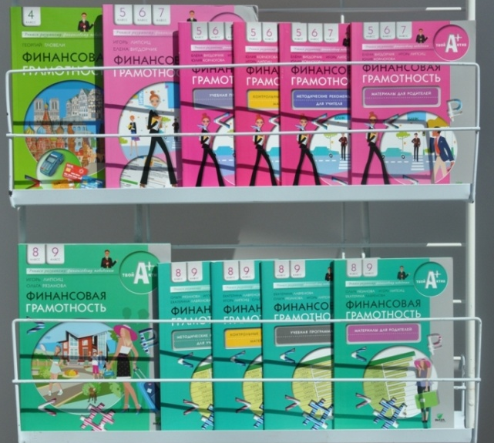
14 УМК по финансовой грамотности (всего 63 издания)
для различных целевых и возрастных групп
Обучающиеся общеобразовательных организаций
Обучающиеся учреждений среднего
профессионального образования
Воспитанники детских домов и школ-интернатов
Сайт Федерального методического центра
по финансовой грамотности общего и
среднего профессионального образования
https://fmc.hse.ru/methodology

Slide 64
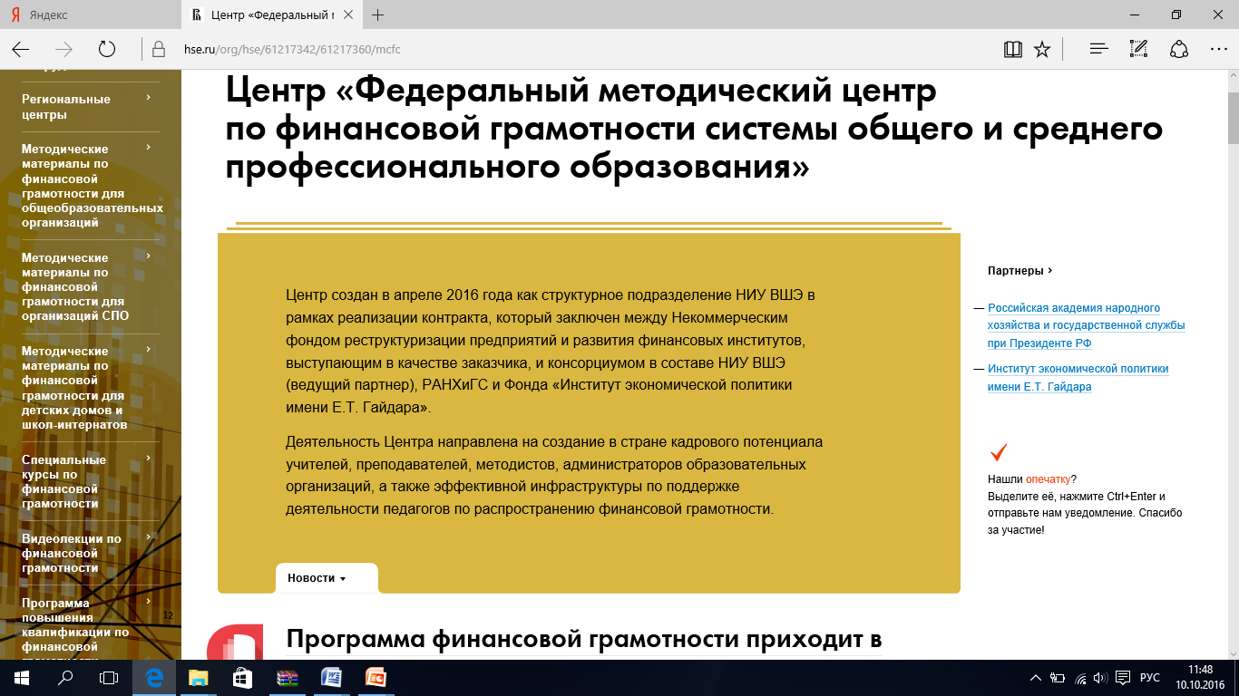

Slide 65
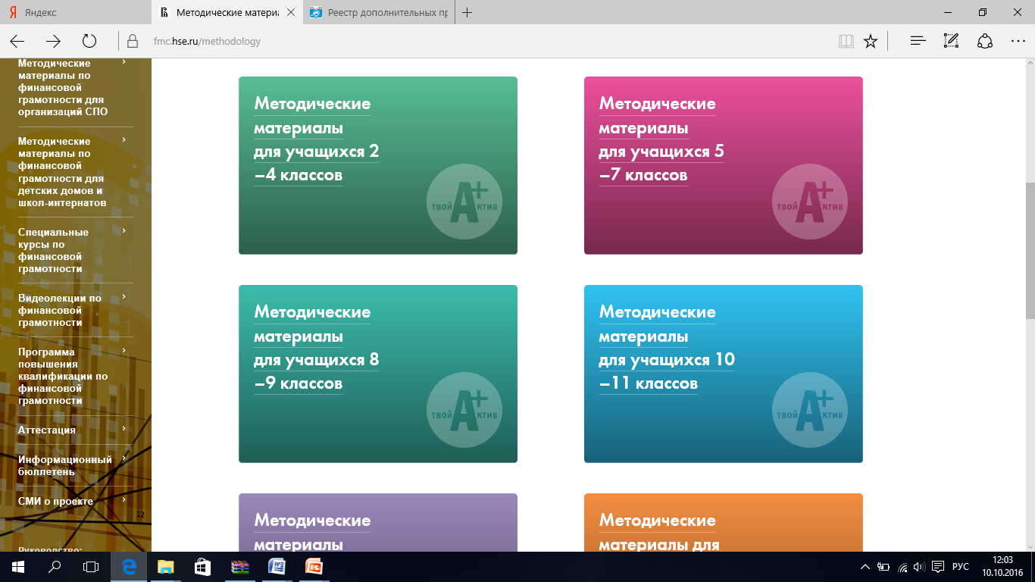

Slide 66
Рамка финансовой компетентности обучающихся -
концептуальная основа отбора содержания курсов ФГ
Предметные области финансовой грамотности | Баз. понятия и знания | Ценностные установки | Умения и компетенции
ДОХОДЫ И РАСХОДЫ
ФИНАНСОВОЕ ПЛАНИРОВАНИЕ И БЮДЖЕТ
ЛИЧНЫЕ СБЕРЕЖЕНИЯ
КРЕДИТОВАНИЕ
ИНВЕСТИРОВАНИЕ
СТРАХОВАНИЕ
РИСКИ И ФИНАНСОВАЯ БЕЗОПАСНОСТЬ
ЗАЩИТА ПРАВ ПОТРЕБИТЕЛЕЙ
ОБЩИЕ ЗНАНИЯ ЭКОНОМИКИ И АЗЫ ФИНАНСОВОЙ АРИФМЕТИКИ

Slide 67
Содержательные линии | 2 - 3 кл. | 4 кл. | 5 – 7 кл. | 8 -9 кл. | 10 -11 кл. | СПО | Д,/Д
ДЕНЬГИ | + | + | + | + |  |  | +
СЕМЕЙНЫЙ БЮДЖЕТ | + | + | + | + |  |  | +
РИСКИ В МИРЕ ДЕНЕГ |  |  | + | + | + | + | +
БАНКИ |  |  | + | + | + | + | +
ФОНДОВЫЙ РЫНОК |  |  |  |  | + | +
НАЛОГИ |  |  | + | + | + | + | +
СТРАХОВАНИЕ |  |  | + | + | + | +
СОБСТВЕННЫЙ БИЗНЕС |  |  | + | + | + | +
ПЕНСИЯ |  |  |  | + | + | + | +

Slide 68
Программа повышения квалификации
«Содержание и методика преподавания курса финансовой грамотности различным категориям обучающихся»
Модуль 1. Повышение финансовой грамотности обучающихся:
как социально-педагогическая проблема
Модуль 2. Содержание и методика преподавания тем по управлению личными финансами
и формированию семейного бюджета
Модуль 3. Содержание и методика преподавания тем по банковским услугам
и отношениям людей с банками
Модуль 4. Содержание и методика преподавания тем по финансовым инструментам
Модуль 5. Содержание и методика преподавания тем по страхованию
Модуль 6. Содержание и методика преподавания тем по взаимоотношению человека с государством: налоги
Модуль 7. Содержание и методика преподавания тем по пенсионному и
социальному обеспечению граждан
Модуль 8. Содержание и методика преподавания тем по финансовому мошенничеству и
рискам
Модуль 9. Содержание и методика преподавания по созданию и развитию собственного
бизнеса
Модуль 10. Групповые проекты

Slide 69
Планируемые результаты обучения по программе ПК
Знать
Уметь
Основные принципы системно-деятельностного подхода к преподаванию ФГ
Современные методы и технологии преподавания ФГ
Техники и приемы организации сотрудничества обучающихся, поддержки их активности и инициативности, развития творческих способностей в области ФГ
Разрабатывать разноуровневые задания по ФГ для разных возрастных групп
Конструировать современное учебное занятие с учётом возрастных и индивидуальных особенностей обучающихся
Организовывать различные виды урочной и внеурочной деятельности по ФГ
Отбирать оптимальные методы, средства обучения ФГ

Slide 70
Модуль 10. «Групповые проекты» | Виды учебных занятий, учебных работ | Содержание
Тема 10.1. Групповой проект «Разработка занятий по курсу финансовой грамотности для разных категорий обучающихся» | Практическое занятие (1 часа) | Групповая работа над проектом «Разработка занятий по курсу финансовой грамотности для разных категорий обучающихся»
Тема 10.2. Итоговая аттестация | Семинар (1,5 час.) | Публичная защита групповых проектов. Итоговое тестирование
 | Тестирование (0,5 час.)

Slide 71
Программа повышения квалификации
«Содержание и методика преподавания курса финансовой грамотности различным категориям обучающихся»
ГРУППОВОЙ ПРОЕКТ
«Разработка занятий по курсу финансовой грамотности для разных категорий обучающихся»
Основные характеристики
Групповой проект - целостный учебно-методический
комплекс по преподаванию отдельных тем курса ФГ
Команды педагогов: 5 - 6 чел.
Содержательное ядро проектной деятельности
команды педагогов: «сквозная тема» курса ФГ (тема,
изучаемая в разных классах ОО, СПО)

Slide 72
ПРОЕКТ «Разработка занятий по курсу финансовой грамотности для разных категорий обучающихся»
Учебно-методический комплекс по преподаванию отд. тем
курса ФГ – система методических разработок занятий по
выбранной теме для разных категорий обучающихся
Групповой проект команды педагогов из 5 чел. - УМК,
состоящий из 5 методических разработок.
Групповой проект команды педагогов из 6 чел. - УМК,
состоящий из 6 методических разработок.
и т.д.

Slide 73
ПРОЕКТ «Разработка занятий по курсу ФГ для разных категорий обучающихся»
Методическая разработка занятия по ФГ включает:
Цель, задачи и планируемые результаты учебного занятия.
План учебного занятия, включающий: дидактический материал, разноуровневые задания (проблемные задания, кейсы и др.) для разных категорий обучающихся; педагогический инструментарий (методы и приёмы); формы организации учебной деятельности (индивидуальная, парная, групповая).
Описание деятельности педагога и обучающихся на каждом этапе занятия.

Slide 74
Программа повышения квалификации
«Содержание и методика преподавания курса финансовой грамотности различным категориям обучающихся»
ПРОЕКТ «Разработка занятий по курсу финансовой грамотности для разных категорий обучающихся»
Групповой проект представляется в виде электронной презентации и печатного текста
Практическое занятие. Подготовка группового проекта к публичной защите
Итоговая аттестация. Публичная защита групповых проектов

Slide 75
Групповой проект «Разработка занятий по курсу финансовой грамотности для разных категорий обучающихся»
Критерии оценивания проекта
Указаны личностные, метапредметные и предметные результаты обучения, на достижение которые направлено занятие;
Прописана деятельность педагога по организации и руководству познавательной деятельностью обучающихся на каждом этапе занятия;
Отражена деятельность обучающихся на каждом этапе занятия с учётом их психолого-возрастных особенностей;
Описаны технологические приёмы и методы практикоориентированного образовательного процесса повышения финансовой грамотности обучающихся;
Имеются вариативные задания для оценки достижения планируемых результатов (личностных, метапредметных и предметных).

Slide 76
№ п/п | Критерий оценки группового проекта | Кол-во баллов
1. | Обозначены личностные, метапредметные и предметные результаты обучения, на достижение которые направлены занятия | 0 - 4
2. | Имеется описание деятельности педагога на каждом этапе занятия (цикла занятий) | 0 - 4
3. | Имеется описание деятельности обучающихся на каждом этапе занятия с учётом их психолого-возрастных особенностей | 0 - 6
4. | Указаны технологические приёмы и методы повышения финансовой грамотности обучающихся | 0 - 4
5. | Имеются вариативные задания для оценки достижения планируемых результатов (личностных, метапредметных и предметных) | 0 - 4
6. | Текст проекта оформлен с учетом требований к методическим разработкам | 0 - 4
7. | Публичная защита проекта | 0 - 14
ИТОГО: |  | 0 – 40

Slide 77
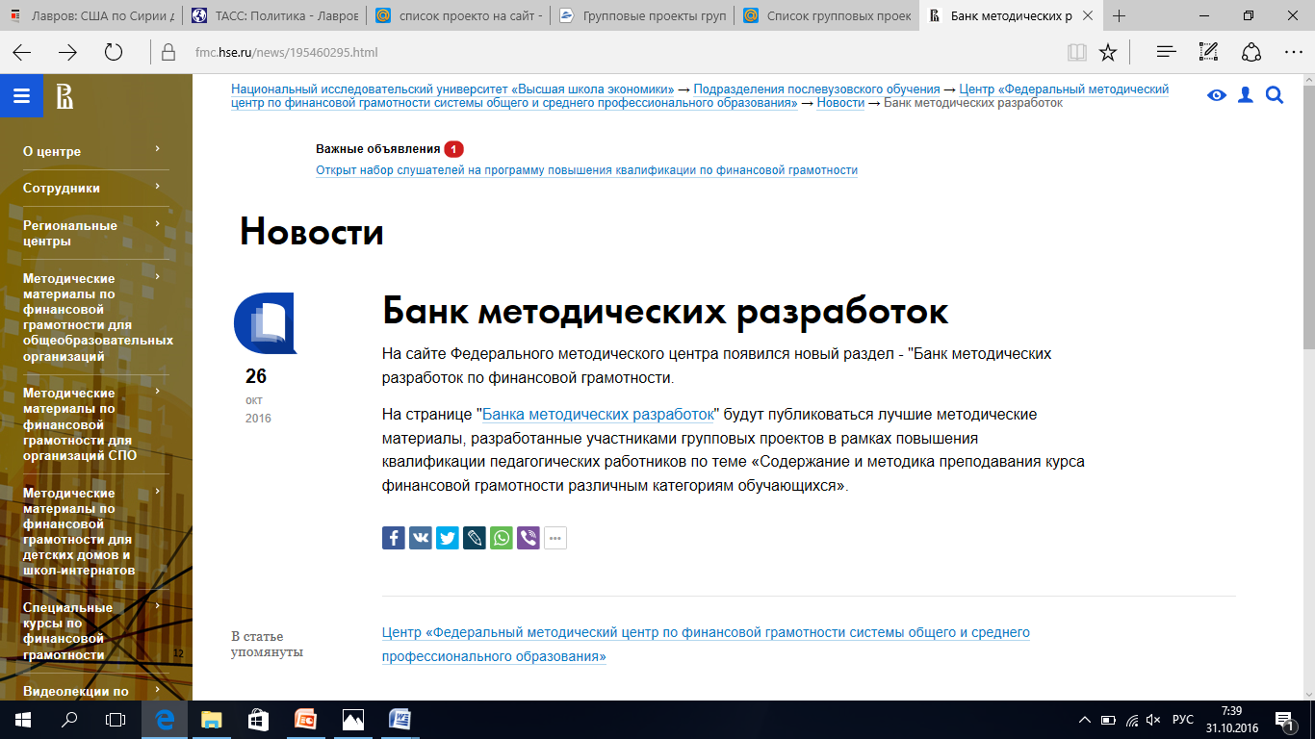

Slide 78
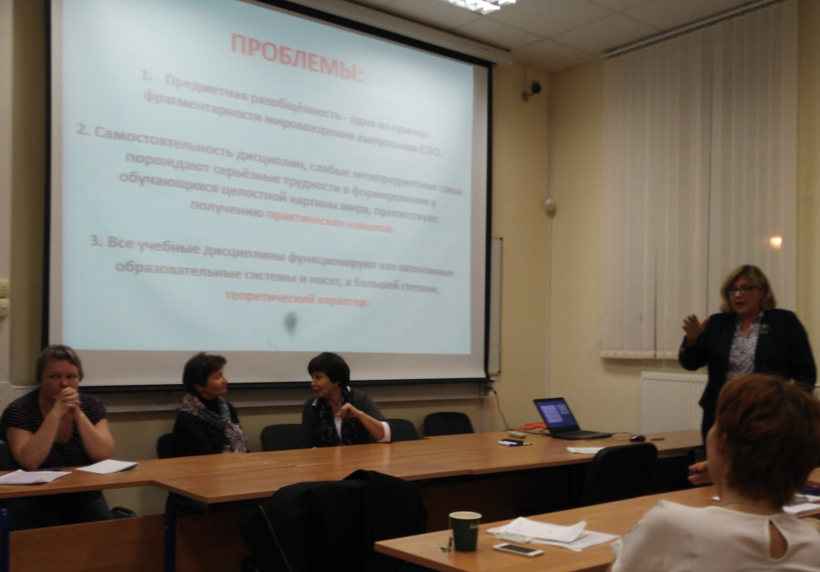
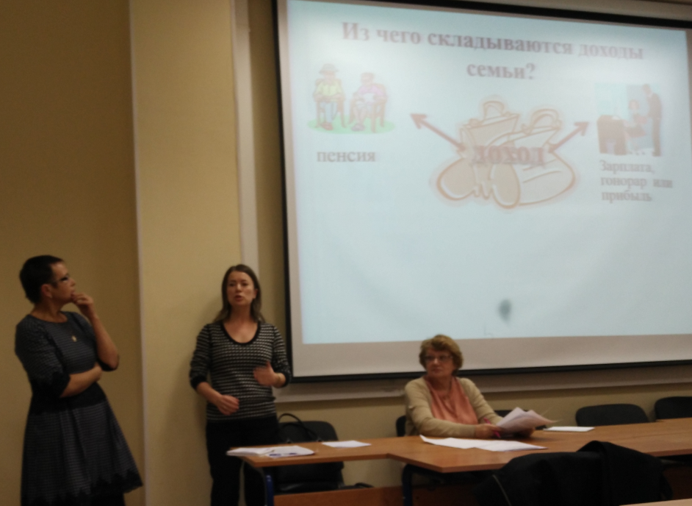
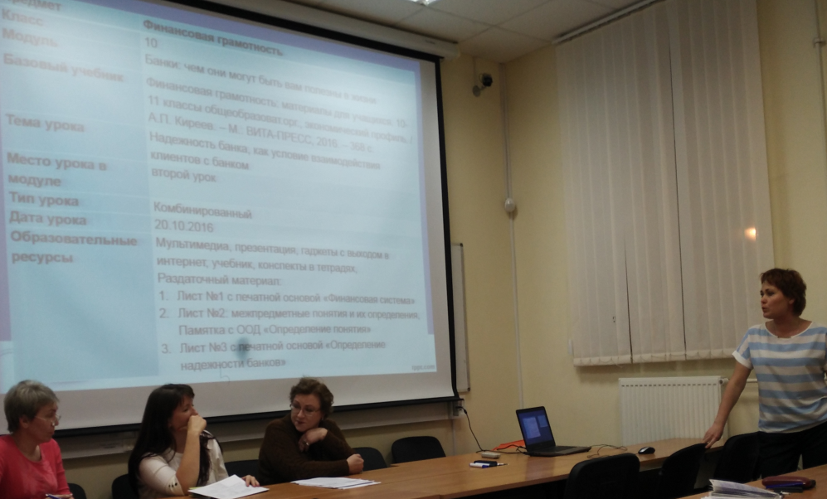
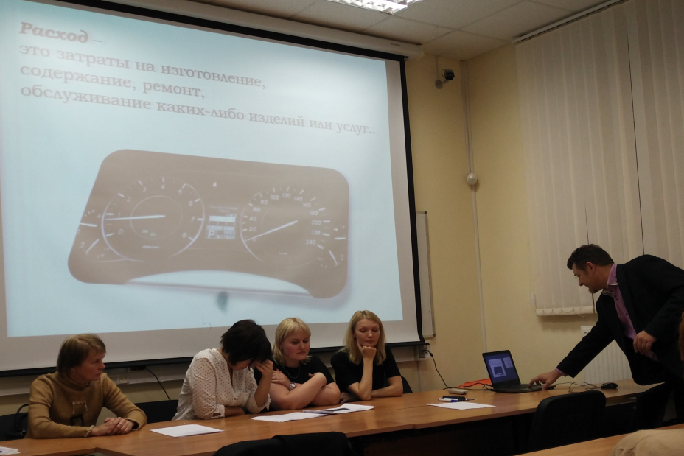
Итоговая аттестация - публичная защита проектов

Slide 79
Публичная защита проекта (итоговая аттестация) -
представление информационной карты проекта
Название группового проекта
2. Методическая цель и задачи проекта
Особенности содержания группового проекта (сколько и какие разработки входят в групповой проект)
4. Краткая характеристика каждого элемента группового проекта (целевая аудитория, вид занятия, методы и приемы проведения, планируемые результаты)

Slide 80
Вопросы для самоконтроля
1. Чем отличаются групповые и индивидуальные проекты?
2. В чем состоит особенность проектов по разработке дидактических материалов?
3. Каким требованиям должны отвечать дидактические материалы, чтобы они могли обеспечивать системно-деятельностный подход к преподаванию?
4. Какие современные требования, предъявляются в методической разработке?
5. Какие обязательные структурные компоненты должна содержать методическая разработка?
6. В чем состоит особенность публичной защиты групповых проектов?

Slide 81
Рекомендуемая литература
1. Ступницкая М.А.Что такое учебный проект? Учебно-методическое пособие. – М. : Первое сентября, 2010. – 44 с.
2. Педагогическое проектировние. Сборник по результатам Областного конкурса «Педагогический проект»,- Томск, 2011
3. Сыпченко Е.А. Инновационные педагогические технологии. Метод проектов в ДОУ.- Спб.: ООО « ИЗДАТЕЛЬСТВО «ДЕТСТВО – ПРЕСС», 2012
4. Бочарникова Л.М., Соломатин А.М., Ямшинина С.Н., Янычева Г.В. Проектирование современного урока в начальной школе: Материалы участника личностно-ориентированного модуля/ Тетрадь. Изд-во Академкнига/Учебник. 2014
5. Бочарникова Л.М., Соломатин А.М. Управление введением стандарта второго поколения. Стратегические приоритеты и тактика организационных решений: Материалы участника личностно-ориентированного модуля/ тетрадь. Изд-во Академкнига/ Учебник. 2014.
6. Яковлева Н. Проектирование как педагогический феномен // Педагогика. - 2002. - № 6. - С. 8-14
7. Дозморова Е.В. Новая система оценивания образовательных результатов//Методические рекомендации по формированию содержания и организации образовательного процесса / сост. Т.В. Расташанская. – Томск: ТОИПКРО, 2010
8. Петерсон Л.Г., Кубышева М.А., Кудряшова Т.Г. Требование к составлению плана урока по дидактической системе деятельностного метода. – М., 2006.
Интернет-ресурсы
Сайт Федерального методического центра по финансовой грамотности - https://www.hse.ru/org/hse/61217342/61217360/mcfc
Сайт национальной программы повышения финансовой грамотности населения - http://вашифинансы.рф/
Сайт Министерства финансов РФ - www.minfin.ru
Сайт «Хочу. Могу. Знаю» - http://хочумогузнаю.рф

Slide 82
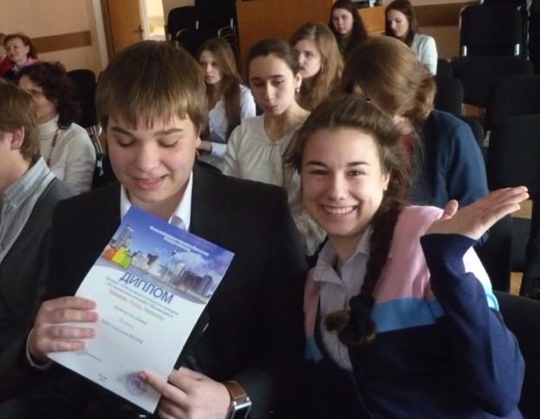
Раздел 4. Интерактивные методики обучения финансовой грамотности в образовательных организациях общего и среднего профессионального образования.
Notes:
бразование как экологическая система: всегда найдутся непросчитанные, напредвиденные результаты. Действия и решения имеют мультипликативный эффект, так как непосредственно затрагивают все сферы общества.

Slide 83
Cooperative Learning: метод совместной работы
ПРИНЦИПЫ
Позитивная взаимозависимость
Индивидуальная ответственность
Групповое взаимодействие
Равное участие каждого
Одновременная работа (лицом к лицу)
ТЕХНИКА
Распределение на группы
Организация учебного пространства
Сигнал к переключению внимания
Распределение ролей
Время
Групповая Динамика

Slide 84
Примеры Рассадки
Театр, амфитеатр
U -образный стиль
Классная комната
Конференция
Банкетный стиль

Slide 85
Позиции:
Закрытые
Открытые
Источник: консалтинговое агентство Качалов и Коллеги

Slide 86

План рассадки

Slide 87
Деление на группы:
БАЗОВЫЕ И ВРЕМЕННЫЕ
Формируются на длительный срок (например, по проблеме)
Нужно принимать участие психологическую совместимость слушателей
Целесообразна предварительная диагностика (анкетирование)
Формируются для выполнения определенного задания
Формируются на ограниченный промежуток времени
По составу могут быть однородными или разнородными

Slide 88
Деление на группы: ОДНОРОДНЫЕ И РАЗНОРОДНЫЕ
Схожие по уровню слушатели
Слушатели одного пола
Слушатели, имеющие схожее мнение по вопросу
Слушатели одной специализации (цивилисты – криминалисты)
«Сильные» и «слабые» учащиеся
Слушатели разного пола
Слушатели, имеющие полярное мнение по вопросу
Слушатели разных специализаций (профилей)

Slide 89
Роли в группе
Администратор - организует, координирует и контролирует деятельность группы. определяет цели группы и проблемы, распределяет задачи и обязанности, поощряет членов группы
Креативщик - предлагает идеи и стратегии для достижения целей, обозначенных командой. Требует творчества и воображения
Оценщик - анализ идей и предложений, оценка выполнимости и ценности. способность конструктивно показывать слабые стороны предложений.
Презентатор – представляет
Тайм-кипер – следит за регламентом, обеспечивает своевременную подготовку материалов

Slide 90
Уровни ВЗАИМОДЕЙСТВИЯ В ГРУППЕ
Уровень безразличия
Состояние конфликта
Соучастие
Синергия

Slide 91
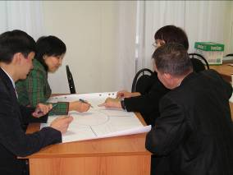
Cooperative Learning:
Основные Структуры
Найди неверное утверждение
Аргументация
Подумай – обсуди в паре – обсуди в группе
Пила
Аукцион
Круглый стол
«Говорящие» Карточки
Мозговой штурм

Slide 92
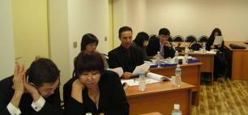
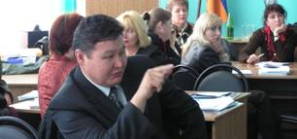
«Найди неверное утверждение»
Каждая группа готовит карточки с утверждениями, одно из которых неверно
Представитель группы зачитывает все утверждения.
Остальные должны найти неверное утверждение и объяснить, почему
Если ответы не совпадают, группы обсуждают ситуацию и находят решение

Slide 93



«Найди неверное утверждение»: пример
Наиболее надежным способом вложения денег является является банковский депозит
Наиболее доходным способом личных инвестиций является покупка привилегированных акций
Инвестиции – источник экономического роста страны
Наиболее рискованным способом инвестиций является открытие собственного дела

Slide 94

Аргументация
Общий принцип: участники должны выбрать какую-либо точку зрения и объяснить/защитить свою позицию
Варианты метода: «Оценочная шеренга», «Углы-1», «Углы-2»

Slide 95
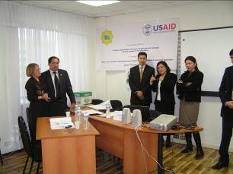
Аргументация: «Углы -2»
Преподаватель предлагает группе выработать обоснованное мнение по одному вопросу
Учащиеся выполняют задание, используя расчерченный лист бумаги, где каждый учащийся формулирует свою точку зрения (свои аргументы) в отведенном для него угловом секторе
Каждый участник группы представляет свое мнение
Группа формулирует мнение/решение в центральном секторе листа
1
2
3
4

Slide 96
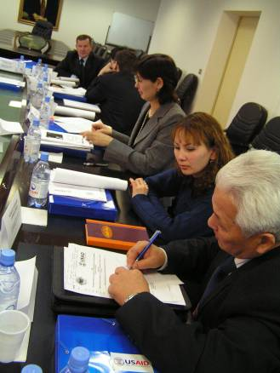
«Подумай – обсуди в паре – обсуди в группе»
Преподаватель ставит перед слушателями проблему
В течении отведенного времени (1-2 минуты) каждый слушатель самостоятельно работает над проблемой
Преподаватель разбивает учащихся на пары, внутри которых происходит обсуждение проблемы (2-3 минуты)
Преподаватель объединяет пары в группы, которые обмениваются выработанными решениями
Группы представляют полученный результат

Slide 97

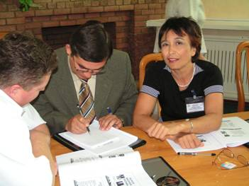
«Пила»
Отбирается учебный материал, удобный для «распиливания»
Материал делится на части по количеству групп (либо учебная группа делится на микрогруппы по количеству частей учебного материала)
Каждая группа получает «свою» часть материала и учебное задание (презентация + ответы на вопросы)
Группы выполняют учебное задание
Группы представляют полученный результат

Slide 98
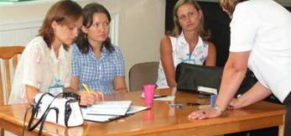
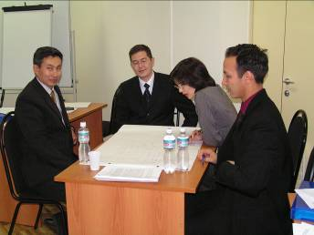
Использование «пилы» в неучебных целях
Изучение проектов документов
Изучение нового законодательства
Работа с документами
Составление докладов (распределение материала для обобщения)
?

Slide 99
«Аукцион»
Преподаватель ставит перед группой вопрос, не имеющий однозначного ответа (характеристики чего-либо, аргументы и проч.) и формулирует условие поощрения последнего, кто придумает вариант ответа (либо даст больше количество ответов)
Учащиеся формулируют свои предложения (ответы)
Ответы фиксируются в визуальном виде (на доске, экране, флипп-чарте)
Награждается победитель, выполнивший предложенное условие

Slide 100
«Круглый стол»
Готовятся проблемные вопросы по числу членов группы (у каждой группы – одни и те же вопросы)
Каждый член группы получает лист бумаги со «своим» вопросом, в котором выделены места для ответов других членов группы
В течение ограниченного времени учащийся письменно отвечает на вопрос в отведенном на листе месте
По истечении времени лист передается по кругу, где каждый участник группы добавляет свои идеи
Когда лист попадает к своему первоначальному «владельцу», тот подитоживает все предложения и обобщает результат
Представители одной из групп докладывают полученные результаты всей аудитории, а члены других групп добавляют свои комментарии по каждому вопросу

Slide 101
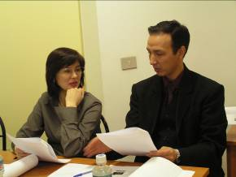
«Говорящие карточки»
Преподаватель формулирует на карточках вопросы по одной теме (число карточек должно соответствовать числу членов группы; в каждой группе одни и те же вопросы)
Члены каждой группы получают разные вопросы, сформулированные на карточках (пронумерованных или цветных)
Участники групп, получившие карточки одного цвета, пересаживаются во временные – «экспертные группы по вопросу...»
В каждой экспертной группе вырабатывается один общий вариант ответа на вопрос
«Эксперты» возвращаются в свои группы и по кругу представляют ответы на свой вопрос другим членам группы

Slide 102
Ведение дискуссии
Рассадка – круг
Поставить четкий вопрос
Помолчите
Вмешивайтесь, когда теряется нить дискуссии
Работайте с громогласными и словоохотливыми
Поощряйте скромных и вовлекайте пассивных
Подведите итог и поблагодарите участников
☹
😐
☺
☹
☺

Slide 103
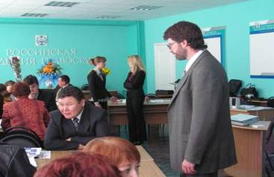

Модерация (Модерирование)
Организация и управление процессами группового обсуждения
До обсуждения
Порядок действий во время обсуждения
Как заставить говорить
Как сменить тему, заставить замолчать
Фразы, приемы и техника

Slide 104

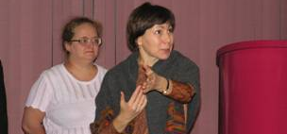
Обучающие игры
Ролевые
Имитационные (симуляционные)
Деловые
Ситуационные
Организационно-деятельностные

Slide 105
Преимущества и недостатки обучающих игр
Преимущества:
Недостатки:
Интерес
Навыкообразующая функция
…?
Большие затраты учебного времени на проведение
Трудоемкая подготовка
Непредсказуемый результат
Сложность контроля и оценки
Отрицательные эмоции проигравших

Slide 106

Как создать игру
Постановка цели: а) оно нам надо? б) тема; в) что мы хотим получить от этой игры?
Кто будет считаться выигравшим? (Четкие и однозначно трактуемые критерии)
Кто участники? Распределение ролей (случайное, критериальное)
Алгоритм (сценарий) – что должно происходить
Предварительная оценка затрат времени (уложимся – не уложимся, сколько нужно времени)
Какие нужны раздаточные материалы?
Процедура определения победителя, призы
Рефлексия, оценивание, обратная связь
Задание: ПРИДУМАТЬ ИДЕЮ ИГРЫ

Slide 107
Вопросы для самоконтроля
1. Чем отличаются активные методы преподавания от интерактивных?
2. В чем особенности метода “Cooperative learning”? На каких принципах он основан?
3. Каковы технические аспекты использования метода?
4. Перечислите основные структуры метода “Cooperative learning”, используемые в процессе преподавания курса финансовой грамотности.
5. Какую роль играет организация учебного пространства в процессе обучения на основе использования интерактивных методов обучения?
6. Перечислите технологические особенности деления учащихся на базовые и временные группы. Какие особенности обучающихся следует учитывать при распределении их на группам?
7. Как распределить роли обучающихся в группах?
8. Что такое групповая динамика? В чем ее особенности?
9. Как организовать работу в группах с использованием структуры «Пила»? Каковы ограничения использования данного метода?
10. Как использовать интерактивные методики для совершенствования у обучающихся навыков аргументации? Использование каких структур способствует решению этой задачи?
11. Опишите содержание деятельности учителя в качестве модератора в процессе организации работы учащихся в группах и проведении дискуссий.
12. Каковы методические особенности проведения обучающих игр в преподавании курса финансовой грамотности?

Slide 108
Рекомендуемая литература
1. Джонсон Д., Джонсон Р., Джонсон-Холубек Э. Методы обучения. Обучение в сотрудничестве. /Пер. с англ. – СПб.: Экономическая школа, 2001. – 256 с.
2. Де Боно Э. Шесть шляп мышления. /Пер. с англ. – СПб.: Питер, 2006. – 208 с.
3. Драйден Г., Вос Д. Революция в обучении. /Пер. с англ. – М.: ПАРВИНЕ, 2003. – 672 с.
4. Дрейвс Вильям А., Коутс Дж. Педагогика 21 века. /Пер. с англ. – М.: [б.и.], 2011. – 206 с.
5. Дьюи Д. Психология и педагогика мышления. /Пер с англ. – М.: Совершенство, 1997. – 208 с.
6. Самохина А.К. Активные методы преподавания в экономической подготовке школьников. //Экономика в школе, 2002, № 2.

